Slide 1
Tron Mystery Box
波场盲盒
—— 14组 Course Project
Ze(组长)，咿呀，晨星
访问官网 https://tronmysterybox.vip

Slide 2
技术实现
Dapp Radar
数据
产品亮点与经济模型
Roadmap

Slide 3
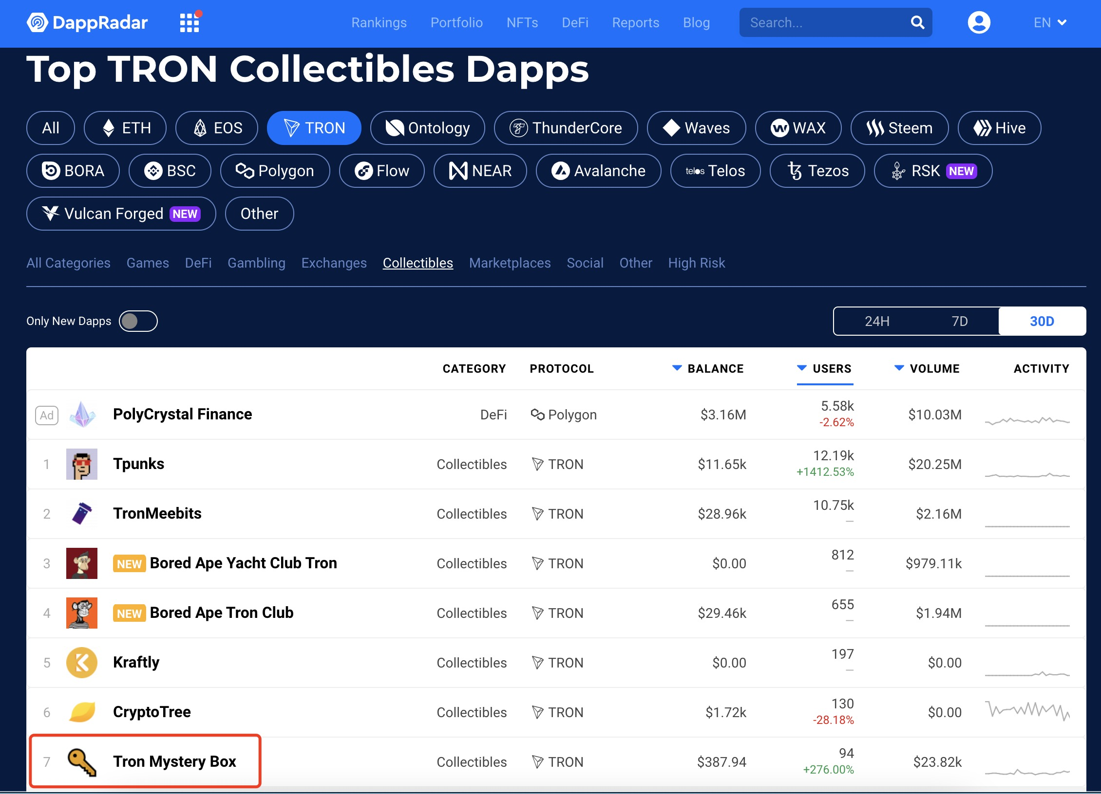
1
Dapp Radar近期数据
近30日表现：在Tron链收藏品类Dapp中综合排名第七。用户增长2.7倍，项目收入$23k 数据截止至2021.9.13

Slide 4
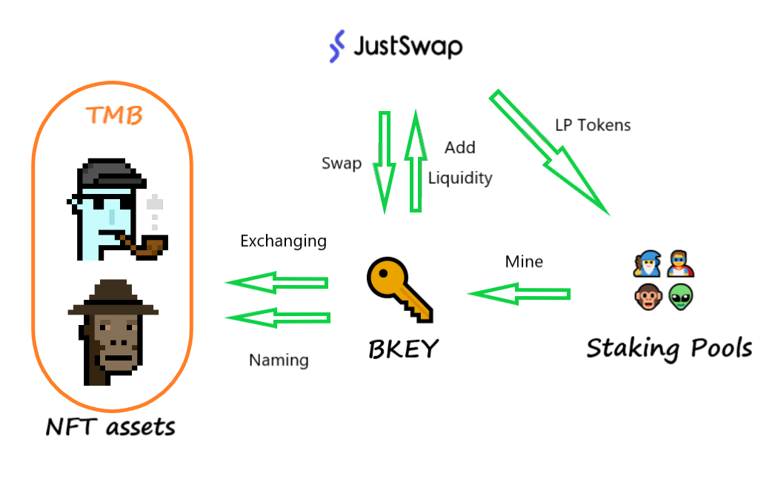
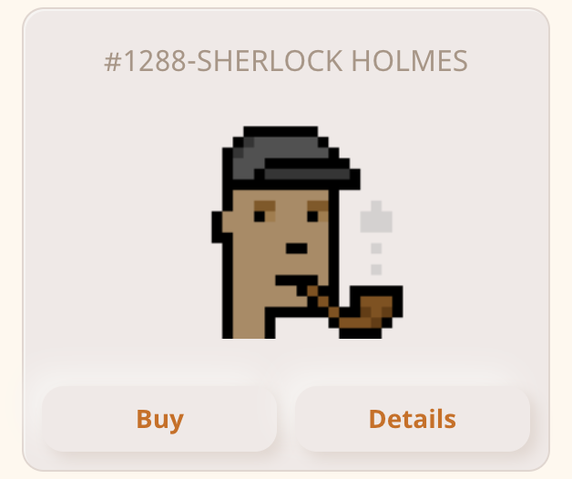
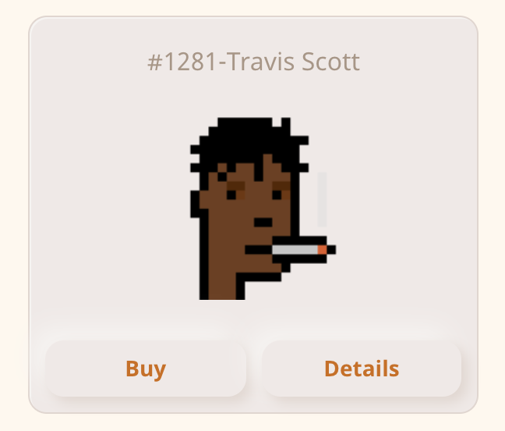
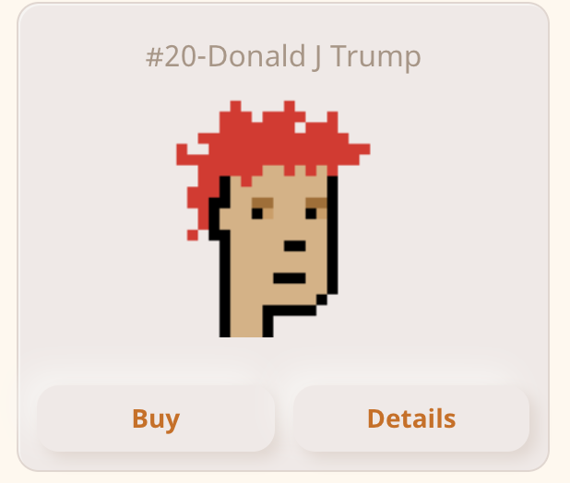
2
产品与经济模型：Tron链首个NFT收藏品 + 流动性挖矿项目
引入头部NFT资产
考虑到开发周期和成本，决定首先引入以太坊成熟项目NFT收藏品资产，为市场预热。下一步计划开发原创资产。
联动JustSwap平台
1. BKEY代币在JustSwap生成交易对；开发者提供初始流动性
2. 生成LP交易对，增加JustSwap流动性
原生代币BKEY
1. 项目经济模型的流通媒介
2. ERC20标准代币，通过质押LP代币挖矿获得
3. 两种功能：兑换NFT、命名NFT
流动性矿池
1. 开启多个流行矿池，质押多种JustSwap-LP-token来挖矿BKEY
2. 提高JustSwap中的TVL

Slide 5
3
技术实现
ERC721标准NFT
1. 随机盲盒的形式发售
2. 总量10000个
3. 30%通过TRX直接购买（奖励BKEY代币来激励）
4. 70%通过BKEY代币兑换
ERC20标准代币
1. BKEY总量1,500,000枚
2. 80%通过流动性挖矿获得，前期无私募，注入JustSwap初始流动性
3. 通缩机制：命名需要消耗BKEY代币
合约实现的其他核心功能
1. 提供NFT二级交易市场
2. 命名功能，每个名称只能存在一个，进一步增强稀缺性
流动性矿池
1. 质押LP代币进行流动性挖矿
2. 与JustSwap项目联动，提高其TVL
React框架前端
1. 可扩展
2. 稳定、高效
BKEY合约地址：TPeKNyn61zif1GC1Xq1ugdKLH4CYjmLe22
NFT合约地址：TWa7s1kqo1xpg5j4WauAW6eEWdYN924KBT

Slide 6
4
RoadMap
2021 Q3
2021 Q4
2022 Q1
2022 Q2
1. 持续运营，目前社区成员达1000人
2. 升级版本修复bug
1. 开发原创资产
2. 迁移至其他公链入以太坊、BSC
将其他优质项目资产映射至项目中，扩展可组合性
开发链游
生态联动

Slide 7
请看demo演示

